Slide 1
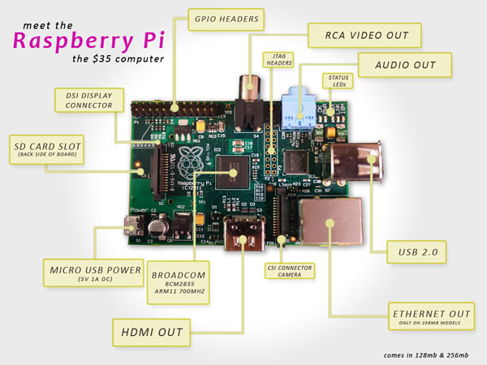
UTILISER UNE CARTE RASPBERRY POUR L'ASTRONOMIE
Chapitre 1 : Visualiser le bureau de Raspberry sur un ordinateur Windows
Chapitre 2 : Installer AudeLA
Chapitre 3 : Installer les programmes annexes

Slide 2
UTILISER UNE CARTE RASPBERRY POUR L'ASTRONOMIE
Chapitre 1
Visualiser le bureau de Raspberry sur un ordinateur Windows
On part du principe que l'utilisateur ne connait que le monde Windows.
On a décidé ici de ne pas utiliser d'écran ni souris ni clavier pour le Raspberry
car il y a de forte chances pour que son utilisation soit embarquée dans un
instrument ou sur le télescope.
On décrit comment réaliser les premiers paramétrages pour utiliser
le Raspberry depuis Windows

Slide 3
Fabriquer une carte SD pour la carte Raspberry
Pour faire fonctionner la carte Raspberry, il faut une carte micro SD classe 10 d'au moins 8 GB.
1) Télécharger une image du disque OS Rapbian :
https://www.raspberrypi.org/downloads/raspbian/
Aller à "Raspbian stretch with desktop" puis Download zip (environ 1.6 GB)
2) Dézipper le fichier *-raspbian-stretch.zip (avec 7zip par exemple)
Vérifier que le fichier image *-raspbian-stretch.img (environ 4 GB) existe.
3) Ecrire l'image de l'OS Raspbian sur la carte SD
Sous Windows télécharger et installer Win32DiskImager
Utiliser le bouton Write pour écrire le fichier image sur la carte SD
A noter qu'une fois utilisé, on peut récupérer l'image du disque OS de la
carte SD vers un fichier image par le logiciel Win32DiskImager (bouton Read).
On peut ainsi garder la configuration faite à un moment donné.

Slide 4

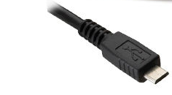
Connexions physiques minimales de la carte Raspberry
Pour faire fonctionner la carte Raspberry, il faut au minimum:
1) L'alimenter en 5 volts à l'aide d'un chargeur de téléphone mobile dont
la prise d'entrée est 220V et la prise de sortie est de type Micro B USB
Le temps de boot du Raspberry est d'environ 10 secondes.
2) Relier la sortie RJ45 du Raspberry à l'une des entrées RJ45 de la box de l'ADSL.
Il faut simplement utiliser un câble droit ethernet. A partir de la version 3 le Raspberry
permet le Wifi. Dans ce dernier cas, lire la page suivante.
La box ADSL va attribuer une adresse IP locale au Raspberry puisqu'il est configuré
par défaut en mode DHCP.

Slide 5
Connexion wifi de la carte Raspberry
Dans un LXTerminal
Activation du Wifi :
sudo ifconfig wlan0 up
Scan des SSID disponibles :
sudo iwlist wlan0 scan | grep ESSID
Génère le mot de passe codé :
wpa_passphrase Mon_SSID
copier le code hexa après psk=
Ajouter au fichier /etc/network/interfaces puis rebooter.
auto wlan0
allow-hotplug wlan0
iface wlan0 inet dhcp
wpa-ssid "Mon_SSID"
wpa-psk 12345.....def
Mises à jours à faire avec une connection filaire préalablement si nécessaire:
sudo apt-get update && apt-get upgrade
sudo apt-get install apt-utils firmware-brcm80211 pi-bluetooth wpasuppli
sudo apt-get install iw wireless-tools
sudo apt-get install wpasupplicant

Slide 6
Configuration utilitaires de la carte Raspberry
Dans un LXTerminal
Utilitaire aptitude pour rechercher les paquet installables avec apt-get:
Exemple d'utilisation : aptitude search tk-img
Utilitaire apt-file pour rechercher les paquets correspondants à un fichier :
apt-get install apt-file
apt-file update
Utilitaire pour localiser un fichier nommé:
sudo apt-get install locate
sudo updatedb
Si l'on est bloqué au login/password ou que l'écran ne s'allume plus :
1 - une connexion en ssh avec pi/raspberry
2 - sudo chown pi:pi /home/pi/.Xauthority
3 – sudo reboot

Slide 7
Chercher l'adresse IP du Raspberry
Avec une Box Orange on peut explorer les adresses IP attribuées et retrouver
assez facilement l'adresse IP attribuée à Raspberry. Ce n'est pas possible
avec une FreeBox. Dans le cas général, on peut retrouver l'IP avec AudeLA:
Dans la console de Aud'ACE, coller le script suivant:
set ips [hostaddress]
set b [lindex [lindex $ips 0] 2]
foreach ip $ips {
set b [lindex $ip 2]
if {($b=="0")||($b=="1")} {
break
}
}
for {set a 0} {$a<256} {incr a} {
set ip 192.168.$b.$a
set res [lindex [audace_ping $ip] 0]
if {$res==0} {
continue
}
set err [catch {socket $ip 22} msg]
if {$err==0} {
set texte "$ip existe et accessible par ssh => Raspberry possible"
close $msg
} else {
set texte "$ip existe mais n'est pas accessible par ssh"
}
::console::affiche_resultat "$texte\n"
}
Dans l'exemple on voit que la seule adresse possible du Raspberry est 192.168.0.9
Exemple de sortie:
# 192.168.0.4 existe mais n'est pas accessible par ssh
# 192.168.0.6 existe mais n'est pas accessible par ssh
# 192.168.0.8 existe mais n'est pas accessible par ssh
# 192.168.0.9 existe et accessible par ssh => Raspberry possible
# 192.168.0.19 existe mais n'est pas accessible par ssh
# 192.168.0.21 existe mais n'est pas accessible par ssh
# 192.168.0.254 existe mais n'est pas accessible par ssh

Slide 8
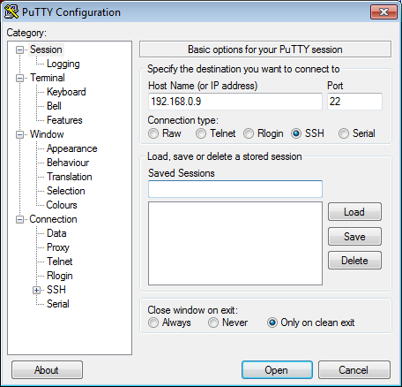
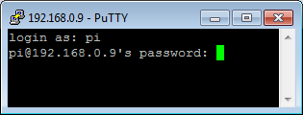
Se connecter au Raspberry avec Putty sous Windows
Télécharger le programme Putty. Il s'agit d'un simple fichier executable putty.exe
http://www.chiark.greenend.org.uk/~sgtatham/putty/download.html
Placer le fichier putty.exe sur le bureau de votre session Windows pour y acceder facilement.
Lancer putty.exe et compléter l'adresse IP trouvée à l'étape précédente:
Login : pi
password : raspberry

Slide 9
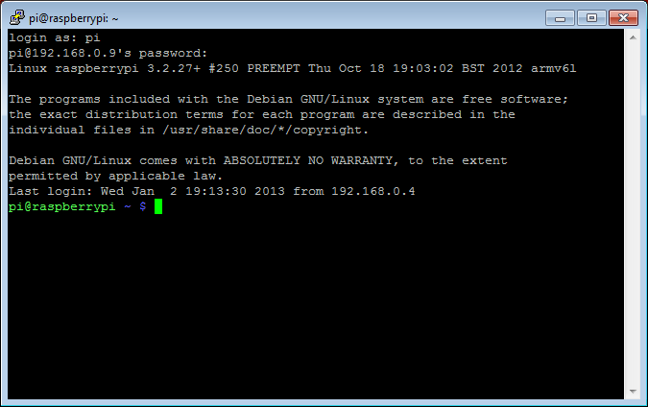
Se connecter au Raspberry avec Putty sous Windows
Le terminal SSH de putty.exe montre le prompt pi@raspberrypi ~$
Au départ, il y a deux utilisateurs: pi et root
On vient juste de se connecter avec l'utilisateur pi
Pour installer des programmes il faut se connecter en tant que root, voici comment faire:
pi@raspberrypi ~$ sudo su
root@raspberrypi:/home/pi#

Slide 10
Changer le mot de passe root de Raspberry
Le terminal SSH de putty.exe montre le prompt root@raspberrypi:/home/pi#
On est donc maintenant connecté en utilisateur root qui a tous les droits.
Par défaut l'utilisateur root n'a pas de mot de passe, ce qui est peu sécurisant.
Nous allons créer un mot de passe pour l'utilisateur root:
root@raspberrypi:/home/pi# passwd
Entrez le nouveau mot de passe UNIX :
Pour faire simple, nous allons utiliser le mot de passe raspberry (comme pour l'utilisateur pi)
Il faut retaper une seconde fois le mot de passe lorsque c'est demandé pour qu'il soit valide.

Slide 11
Installer le serveur VNC sur le Raspberry
L'utilisateur du terminal SSH de putty ne permet pas de réaliser des opérations compliquées.
Notamment, on n'accède pas au bureau graphique du Raspberry.
Nous allons installer Tight VNC qui permet de visualiser le bureau de Raspberry depuis Windows.
Les instructions détaillées sont à l'URL http://elinux.org/RPi_VNC_Server.
Nous allons détailler les opération à effectuer étape par étape en utilisant Putty:
su
apt-get install tightvncserver
tightvncserver
Il est demandé un mot de passe, taper raspberry
Refuser de donner un autre mot de passe pour le mode view only.
Pour connaitre les VNC servers en fonctionnement :
ps -ef | grep Xtightvnc
Pour tuer un serveur VNC utiliser :
killall Xtightvnc

Slide 12
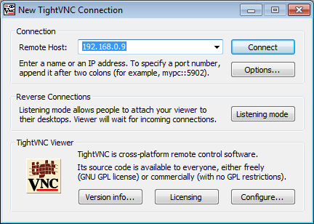
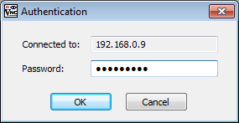
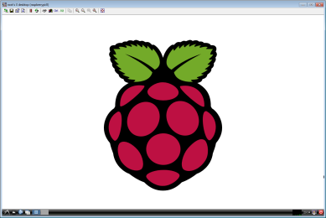
Utiliser VNC depuis windows
Maintenant, installer TightVNC sur votre ordinateur Windows:
http://www.tightvnc.com/download.php
Lancer le TightVNC Viewer:
Mettre l'IP du Raspberry dans Remote Host et appuyer sur le bouton Connect.
Password=raspberry
Par défaut c'est l'interface LXDE
qui est livrée avec Raspberry.

Slide 13
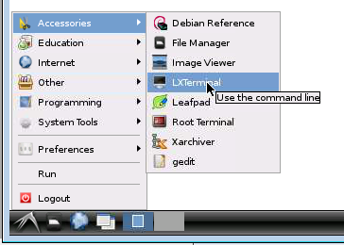
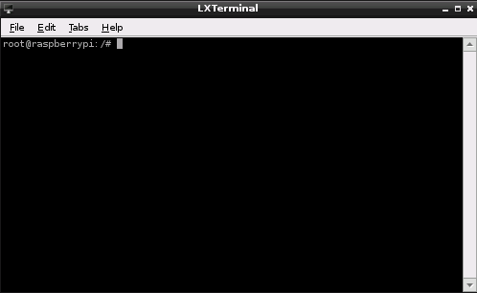
Utiliser un terminal dans l'interface LXDE
Cliquer en bas à gauche sur l'équivalent de Démarrer pour dérouler le menu.
Choisir Accessoires et LXTerminal:
A partir de maintenant, il n'est plus
nécessaire d'utiliser Putty puisque l'on
a accès à un terminal directement dans
l'interface graphique LXDE de Raspberry

Slide 14
Finaliser le paramétrage du serveur VNC
Pour retrouver le serveur VNC au prochain démarrage de Raspberry, il faut enregistrer
le démarrage du serveur dans les programmes qui se lancent au boot.
Dans un LXTerminal:
cd /etc/init.d
leafpad vncboot &
Une fenêtre d'éditeur s'ouvre. Copier le texte suivant et enregistrer le fichier:
#! /bin/sh
# /etc/init.d/vncboot
USER=root
HOME=/root
export USER HOME
case "$1" in
start)
echo "Starting VNC Server"
#Insert your favoured settings for a VNC session
/usr/bin/vncserver :1 -geometry 1280x800 -depth 24
;;
stop)
echo "Stopping VNC Server"
/usr/bin/vncserver -kill :1
;;
*)
echo "Usage: /etc/init.d/vncboot {start|stop}"
exit 1
;;
esac
exit 0
Après avoir enregistré le fichier, il faut
le paramétrer:
chmod 755 /etc/init.d/vncboot
update-rc.d vncboot defaults

Slide 15
UTILISER UNE CARTE RASPBERRY POUR L'ASTRONOMIE
Chapitre 2
Installer AudeLA
Raspberry est un système Linux. Il faut donc installer AudeLA sous Linux
On décrit comment réaliser l'installation de AudeLA depuis un
client VNC sous Windows.

Slide 16
Installer les programmes prérequis pour AudeLA
Dans un LXTerminal (vous êtes utilisateur root):
apt-get update
apt-get upgrade
apt-get install libgsl2 libgsl-dev libssl-dev
apt-get install make subversion
apt-get install tcl tk tcl-dev tk-dev tcl-thread tcl-tls libtk-img
A noter que la commande apt-get permet de télécharger et d'installer des paquets.
On pourra s'assurer que le tcl s'est installé correctement en lançant :
tclsh8.6
% package require Thread
2.8.0
% package require tls
1.6.7
%

Slide 17
Créer le dossier d'installation de AudeLA
Dans un LXTerminal (vous êtes utilisateur root):
mkdir /srv
chown -R pi.users /usr/lib /srv
Nous allons maintenant repasser en utilisateur pi et créer le dossier d'installation:
su pi
cd /srv
mkdir develop
A noter que si l'on ne repasse pas en utilisateur pi alors seul l'utilisateur root
pourra effectuer des modifications dans AudeLA. Il est préférable de laisser
à un utilisateur autre que root les privilèges de pouvoir faire les mises à jour
et compiler. D'où l'installation de AudeLA sous l'utilisateur pi.
Noter bien que si vous êtes utilisateur pi, le prompt ressemble à:
pi@raspberrypi $
Si vous êtes utilisateur root, le prompt ressemble à:
root@raspberrypi $
C'est la commande "su pi" qui fait passer de root à pi. On revient à pi avec exit.

Slide 18
Télécharger les sources de AudeLA
Dans un LXTerminal (vous êtes utilisateur pi):
cd /srv/develop
svn co https://svn.code.sf.net/p/audela/code/trunk/audela audela
Le téléchargement peut prendre plusieurs dizaines de minutes.
Il faut attendre que le téléchargement soit complètement terminé pour passer à la suite.

Slide 19
Compiler AudeLA
Dans un LXTerminal (vous êtes utilisateur pi):
cd /srv/develop/audela/src
chmod +x configure
./configure –enable-threads --with-ffmpeg
sudo leafpad Makefile.defs &
Les librairies des caméras Sbig et oscadine ne sont pas supportée par le compilateur.
Dans le fichier édité, à la ligne LIBCAMS = il faut effacer les mot liboscadine et libsbig.
Enregistrer et quitter l'éditeur de texte leafpad.
On peut maintenant lancer la compilation proprement dite:
make external
make contrib
make
cd ../bin
chmod +x audela.sh
On peut repasser maintenant en utilisateur root :
exit

Slide 20
Enregistrer les chemins des librairies de AudeLA
Dans un LXTerminal (vous êtes utilisateur root):
cd /etc/ld.so.conf.d
leafpad audela.conf &
Dans la fenêtre de l'éditeur, le fichier est vide. Ajouter les trois lignes suivantes:
/srv/develop/audela/bin
/usr/local/lib
/srv/develop/audela/lib
Enregistrer et quitter l'éditeur de texte puis continuer dans le LXTerminal:
ldconfig
Il existe plusieurs façons de lancer AudeLA qui sont décrites dans le document:
/srv/develop/audela/src/tools/audela_svn_windows_linux_en.odp
L'enregistrement des chemins des librairies AudeLA permet de lancer correctement
le programme par ces différentes façons.

Slide 21

Créer une icone sur le bureau pour lancer facilement AudeLA
Dans un LXTerminal (vous êtes utilisateur pi):
cp /srv/develop/audela/bin/audela.desktop ~/Desktop
cd ~/Desktop
leafpad audela.desktop &
Dans la fenêtre de l'éditeur, modifier pour obtenir les lignes suivantes:
[Desktop Entry]
Version=2.0.0
Encoding=UTF-8
Name=Audela
Comment=Open source astronomy software
Exec=/srv/develop/audela/bin/audela.sh
Icon=/srv/develop/audela/bin/audace32.png
Terminal=false
Type=Application
Categories=Astronomy;Education;Application
GenericName[fr_FR]=
Enregistrer et quitter l'éditeur de texte.
Une Icone doit apparaître sur le bureau. Double cliquer dessus pour lancer AudeLA.
On peut partager l'icône pour tous les utilisateurs de la machine en copiant le
fichier audela.desktop dans le dossier /usr/share/applications (avec les droits root)

Slide 22
UTILISER UNE CARTE RASPBERRY POUR L'ASTRONOMIE
Chapitre 3
Installer les programmes annexes
Ici on va installer des programmes et créer des configurations pour utiliser
plus facilement AudeLa sous Raspberry.

Slide 23
Installer Apache, PHP, gedit et Synaptic
Dans un LXTerminal (vous êtes utilisateur root):
cd
sudo apt-get install apache2 php libapache2-mod-php
sudo apt-get install gedit synaptic
Apache est un serveur web qui permettra d'accéder facilement aux images ou au
données acquisies avec AudeLA par un autre ordinateur connecté sur le même réseau.
L'idée est que la carte Rasberry soit attachée aux instruments de l'observatoire et
qu'elle stocke temporairement des informations sur l'état de l'observatoire.
PHP, couplé à apache, permet d'écrire des procédures simples d'envois d'ordres
pour gérer les instruments de l'observatoire. Ces envois peuvent aussi être réalisés
par l'utilisation de AudeLA en mode CGI.
gedit est un éditeur de texte bien plus complet que le basique leafpad.
synaptic est une interface conviviale qui remplace avantageusement la fonction apt-get.
A noter que le navigateur web installé par défaut s'appelle midori
L'explorateur de fichiers installé par défaut s'appelle pcmanfm

Slide 24
Créer des alias pour écrire plus rapidement des commandes
Dans un LXTerminal (vous êtes utilisateur root):
cd
gedit .bashrc &
A la fin du fichier, ajouter la ligne suivante puis enregistrer et quitter gedit:
test -s ~/.alias && . ~/.alias || true
cd
gedit .alias &
Ajouter les lignes suivantes et enregistrer:
alias cdbin='cd /srv/develop/audela/bin'
alias cdsrc='cd /srv/develop/audela/src'
alias cdros='cd /srv/develop/ros'
alias cdrosp='cd /srv/develop/ros_private_cador'
alias cdwww='cd /srv/www'
alias svnupdate='cdrosp ; svn update ; cdros ; svn update ; cdbin ; ./audela --c
onsole --file ros.tcl'
alias durep='du --max-depth=1 | sort -n'
function findall {
find . -wholename \*/\*.\* -prune -exec grep -il "$1" {} \;
}
alias ll='ls -l'

Slide 25
Afficher la MAC adresse du Raspberry
Dans un LXTerminal (vous êtes utilisateur root):
root@raspberrypi:/home/pi# ifconfig
eth0 Link encap:Ethernet HWaddr b8:27:eb:97:db:04
inet adr:192.168.0.9 Bcast:192.168.0.255 Masque:255.255.255.0
UP BROADCAST RUNNING MULTICAST MTU:1500 Metric:1
RX packets:2244 errors:0 dropped:0 overruns:0 frame:0
TX packets:2140 errors:0 dropped:0 overruns:0 carrier:0
collisions:0 lg file transmission:1000
RX bytes:153390 (149.7 KiB) TX bytes:565653 (552.3 KiB)
Les codes hexadécimaux après le paramètre Hwaddr sont la MAC adresse.
Il peuvent être utilisés pour paramétrer la Box ADSL afin d'attribuer le bail DHCP
toujours avec la même adresse IP à la carte Raspberry. On évite ainsi de devoir
retrouver l'adresse IP à chaque reboot.
Consulter les blogs de votre box pour la paramétrer.

Slide 26
Eteindre ou redémarrer proprement Raspberry
Dans un LXTerminal (vous êtes utilisateur root):
Pour éteindre:
shutdown -r now
halt
Pour rebooter:
reboot
Il faut toujours être root pour éteindre ou rebooter sous Linux.
On peut cependant exécuter une commande root à partir d‘un utilisateur quelconque
en ajoutant sudo devant la commande.

Slide 27
Faire fonctionner un driver libftd2xx
Le driver libftd2xx permet de connecter des instruments d’astronomie (et autres) sur un port
USB et le piloter avec AudeLA. Voici la procédure d’après Francis Adelving :
La librairie fdt2xx impose d'exécuter audela en mode root. En fait c'est comme avec la
libusb, il suffit de modifier les permissions d'accès aux périphériques ftdi pour pouvoir
exécuter AudeLA sous le compte de pi ...
Pour cela, ajouter (en mode root) un fichier dans /etc/udev/rules.d
(par exemple 20-AudeLA.rules ), avec la ligne
SUBSYSTEM=="USB", ATTRS{idVendor}=="0403", MODE="0660", GROUP="dialout";
puis
/etc/init.d/udev restart
ou bien
service udev restart
puis débrancher et rebrancher le périph Audine.
Cette méthode donnera accès à tous les périphériques de FTDI (vendeur 0x0403).
Pour limiter à un périphérique particulier, par exemple un 2332 ( Produit 0x6010),
mettre la ligne
SUBSYSTEM=="USB", ATTRS{idVendor}=="0403", ATTRS{idProduct}=="6010", MODE="0660", GROUP="dialout";
La commande lsusb permet de connaitre les id vendeur et produit des périphériques connectés.

Slide 28
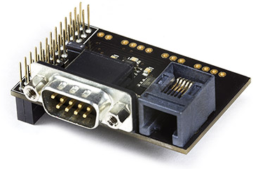
Utiliser le port série du port GPIO
Le Raspberry possède un port GPIO qui peut être utilisé pour piloter des instruments.
Il faut translater les signaux TTL en 12V à l'aide d'un circuit intégré spécifique.
Le module Com PI fait cela pour pas cher :
Pour accéder au port COM il faut changer
deux fichiers de configuration Linux.
Dans un LXTerminal (vous êtes utilisateur root):
Pour Raspberry 3
Rebooter le Raspberry. Le port série s’appelle /dev/serial0
Avec AudeLA on l’ouvre avec la fonction open /dev/serial0 r+
Pour Raspberry 1
gedit /etc/inittab
Placer un caractère # devant la dernière ligne :
#T0:23:respawn:/sbin/getty -L ttyAMA0 115200 vt100
gedit /boot/cmdline.txt
Effacer la partie notée en rouge ci dessous :
dwc_otg.lpm_enable=0 console=ttyAMA0,115200 kgdboc=ttyAMA0,115200 console=tty1
root=/dev/mmcblk0p2 rootfstype=ext4 elevator=deadline rootwait
Rebooter le Raspberry. Le port série s’appelle /dev/ttyAMA0
Avec AudeLA on l’ouvre avec la fonction open /dev/ttyAMA0 r+
Plus de renseignements à l’URL : http://www.hobbytronics.co.uk/raspberry-pi-serial-port

Slide 29
Finaliser le paramétrage du port série du port GPIO
Pour acceder avec le user pi à /dev/serial0 au prochain démarrage de Raspberry,
il faut enregistrer le changement de propriétaire du fichier dans les programmes
qui se lancent au boot.
Dans un LXTerminal:
cd /etc/init.d
leafpad serialboot &
Une fenêtre d'éditeur s'ouvre. Copier le texte suivant et enregistrer le fichier:
#! /bin/sh
# /etc/init.d/serialboot
USER=root
HOME=/root
export USER HOME
case "$1" in
start)
echo "chown to pi"
#
chown -R pi:pi /dev/serial0
chown -R pi:pi /dev/ttyS0
;;
stop)
echo "chown to root"
chown -R root:root /dev/ttyS0
;;
*)
echo "Usage: /etc/init.d/serialboot {start|stop}"
exit 1
;;
esac
exit 0
Après avoir enregistré le fichier, il faut
le paramétrer:
chmod 755 /etc/init.d/serialboot
update-rc.d serialboot defaults

Slide 30
Projets de couplage Raspberry et Arduino
Le Raspberry possède un port GPIO qui peut être utilisé pour piloter des instruments.
Néanmoins, si le Raspberry plante, tout l'observatoire se retrouve planté aussi ce qui
n'est pas sécurisant.
La carte Arduino Mega + Ethernet Shield permet de piloter des instruments de façon
très sécurisée car le programme (écrit en langage C) a bien moins de chance de planter
qu'un programme sur PC.
L'idée est de communiquer entre Raspberry et Arduino par l'intermétiaire de leurs
ports Ethernet. Il est assez facile de programmer un serveur web basique sur Arduino.
Avec AudeLa, il est très simple d'envoyer des ordres avec le protocole HTTP. On peut
ainsi utiliser la carte Arduino avec Raspberry mais contrôler aussi Arduino parallèlement
avec n'importe quel autre PC, ce qui permet d'avoir une redondance pour débloquer
certaines situations d'observatoires robotiques.
Ce qui reste à faire:
Mettre en place les drivers de caméras avec Raspberry (le Raspberry avec AudeLA
restera toujours le meilleur moyen de controler une caméra CCD commerciale). Néanmoins,
pour la caméra Audine peut être lue avec Arduino (ça restera une exception).
Mettre en place le protocole RS232 avec une carte Arduino. Il faut translater les signaux
TTL en 12V à l'aide d'un circuit intégré spécifique. Je pense que l'on pourrait déléguer
le contrôle des télescopes par RS232 à la carte Arduino.

